Slide 1



Do you have your:
Pens?
Textbook/ workbook?
Devices?
Water?
Put everything else in your locker now.
When you are done, sit down and show me you are ready to learn!

Slide 2
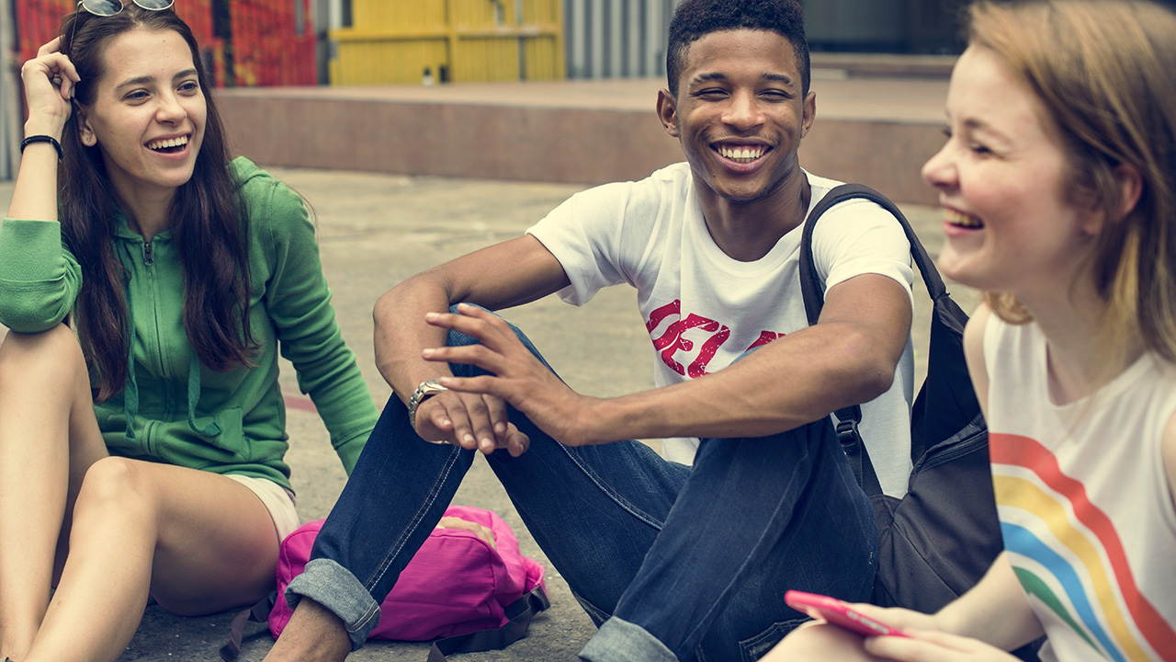
Je m’appelle Lucille
Unité 1 – Leçon 1

Slide 3
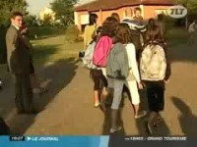
I. Starter
I. Starter
II. Compréhension globale
III. Compréhension détaillée
IV. Vocabulaire
V. Grammaire
VI. Phonétique
VII. Production
VIII. Activités en ligne
Quel est ce jour spécial ?
Pourquoi Margot pleure ?
Et vous, vous êtes dans la même classe que vos copains et copines ?

Slide 4
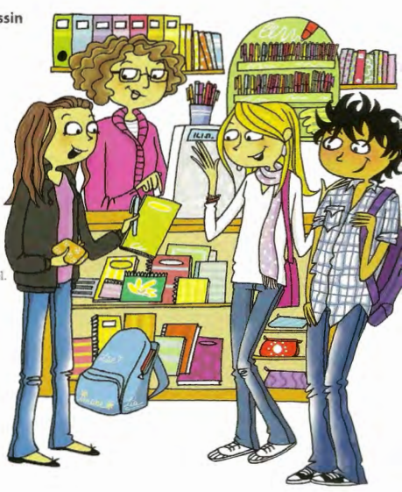
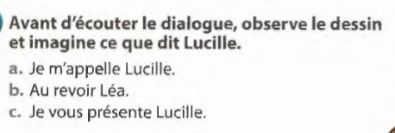

II. Compréhension globale
I. Starter
II. Compréhension globale
III. Compréhension détaillée
IV. Vocabulaire
V. Grammaire
VI. Phonétique
VII. Production
VIII. Activités en ligne
Ils sont où ?
Ils sont dans une librairie.
Ils parlent de quoi ?
Ils se présentent.

Slide 5
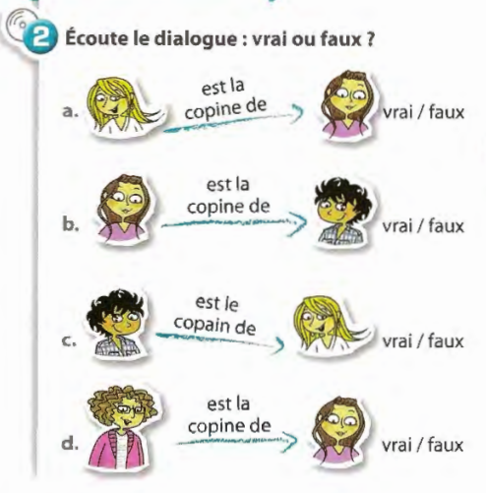




II. Compréhension globale
I. Starter
II. Compréhension globale
III. Compréhension détaillée
IV. Vocabulaire
V. Grammaire
VI. Phonétique
VII. Production
VIII. Activités en ligne

Slide 6
Résumé de la situation de communication
I. Starter
II. Compréhension globale
III. Compréhension détaillée
IV. Vocabulaire
V. Grammaire
VI. Phonétique
VII. Production
VIII. Activités en ligne
Lucille est dans une librairie avec son copain Samuel. Elle salue Alice et présente Samuel à Alice. Alice se présente. La vendeuse demande à Lucille comment elle s’appelle, parce que la vendeuse s’appelle Lucille aussi.

Slide 7


À la fin de la leçon…
I. Starter
II. Compréhension globale
III. Compréhension détaillée
IV. Vocabulaire
V. Grammaire
VI. Phonétique
VII. Production
VIII. Activités en ligne
Saluer
Dire son nom
Demander le nom de quelqu'un
Communication
- Saluer
- Dire son nom
- Demander le nom
Grammaire
- Les pronoms sujet
- Verbe s’appeler
Phonétique
- Consonnes muettes en fin de verbe
- Liaisons
Culture
- La rentrée en France
Vocabulaire

Slide 8
I. Starter
II. Compréhension globale
III. Compréhension détaillée
IV. Vocabulaire
V. Grammaire
VI. Phonétique
VII. Production
VIII. Activités en ligne
Etapes de la leçon
I. Starter
La rentrée en France
II. Compréhension globale
Situation de communication
III. Compréhension détaillée
IV. Vocabulaire
Les pronoms sujet
Recherche des phrases clés
V. Grammaire
VI. Phonétique
Consonnes muettes en fin de verbe
VII. Production
Dialogue avec présentation de soi-même et d’une autre personne
Se présenter
Présenter quelqu’un
Saluer
Verbe s’appeler
Liaisons

Slide 9
III. Compréhension détaillée
I. Starter
II. Compréhension globale
III. Compréhension détaillée
IV. Vocabulaire
V. Grammaire
VI. Phonétique
VII. Production
VIII. Activités en ligne
Saluer | (b) Les personnes | (c) La politesse | (d) Demander le nom | (e) Se présenter | (f) Présenter quelqu’un
Salut Lucille | Mademoiselle | Pardon | Comment tu t’appelles ? | Je m’appelle Lucille. Et toi ? | Je te présente Samuel
Bonjour Léa, ça va ? | Madame | Merci |  | Moi, c’est Lucille.
Ça va, et toi ?

Slide 10
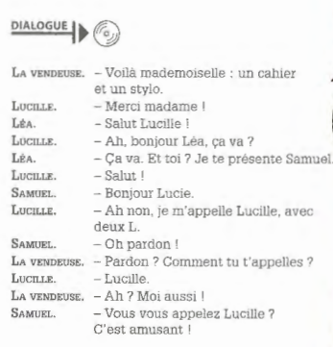
Transcription
I. Starter
II. Compréhension globale
III. Compréhension détaillée
IV. Vocabulaire
V. Grammaire
VI. Phonétique
VII. Production
VIII. Activités en ligne

Slide 11

IV. Vocabulaire : les salutations
I. Starter
II. Compréhension globale
III. Compréhension détaillée
IV. Vocabulaire
V. Grammaire
VI. Phonétique
VII. Production
VIII. Activités en ligne
Saluer | Les personnes | La politesse
Salut Lucille | Mademoiselle | Pardon
Bonjour Léa, ça va ? | Madame | Merci
ça va, et toi ? | Monsieur | S’il vous plaît
 | Un garçon
 | Une fille
 | Le copain
 | La copine

Slide 12



Practice your pronunciation !
I. Starter
II. Compréhension globale
III. Compréhension détaillée
IV. Vocabulaire
V. Grammaire
VI. Phonétique
VII. Production
VIII. Activités en ligne
Click here : https://ttsfree.com/speech-to-text
Set the spoken language in French
Click on the mic
Practice ☺
Listen again if you need

Slide 13
V. Grammaire (1) : Les présentations
I. Starter
II. Compréhension globale
III. Compréhension détaillée
IV. Vocabulaire
V. Grammaire
VI. Phonétique
VII. Production
VIII. Activités en ligne
(d) Demander le nom | (e) Se présenter | (f) Présenter quelqu’un
Comment tu t’appelles ? | Je m’appelle Lucille. Et toi ? | Je te présente Samuel
 | Moi, c’est Lucille.
Comment tu t’appelles ? Tu t’appelles comment ? | Je m’appelle + prénom Moi, c’est + prénom | Je te présente + prénom Je vous présente + prénom

Slide 14
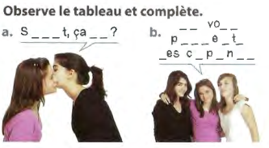
Exercice LE 9 p.15
a. Salut, ça va ?
b. Je vous présente mes copines.

Slide 15
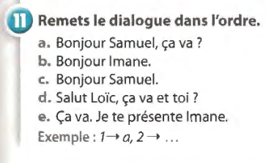
Exercice CA 11 p.19
A. Bonjour Samuel, ça va ?
D. Salut Loïc, ça va et toi ?
E. Ça va. Je te présente Imane.
D. Bonjour Imane.
C. Bonjour Samuel.

Slide 16
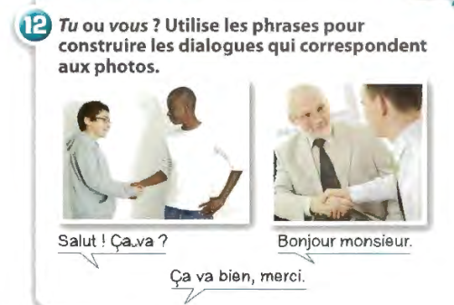
Exercice LE 12 p.23
Salut ça va?
Ça va bien merci.
Tu t’appelles comment ?
Je m’appelle Xavier, et toi ?
Moi, c’est Oscar.
-------------------------------------------
Bonjour Monsieur.
Bonjour. Comment ça va ?
Ça va bien merci.
Vous vous appelez comment ?
Je m’appelle Nicolas. Et vous ?
Moi, c’est Monsieur Dubois.

Slide 17

Kahoot time !
https://create.kahoot.it/details/265a6e55-ea60-47ce-9e68-ab574a07ceba

Slide 18
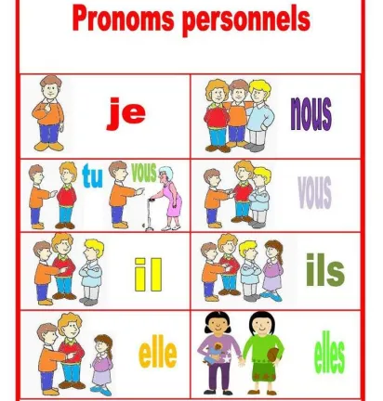
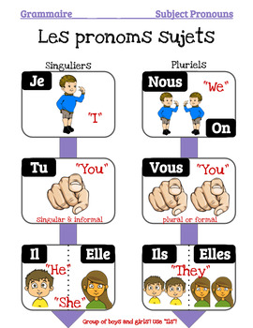
V. Grammaire (2) :
Les pronoms sujets
I. Starter
II. Compréhension globale
III. Compréhension détaillée
IV. Vocabulaire
V. Grammaire
VI. Phonétique
VII. Production
VIII. Activités en ligne
A pronoun replaces a noun in order to avoid repetition.
In French, a subject pronoun is (almost) immediately followed by its verb.

Slide 19
V. Grammaire (3) : le verbe « S’appeler »
I. Starter
II. Compréhension globale
III. Compréhension détaillée
IV. Vocabulaire
V. Grammaire
VI. Phonétique
VII. Production
VIII. Activités en ligne
Verbe s’appeler
https://play.kahoot.it/v2/?quizId=2117d1cb-7153-44f0-8e0a-6c031e5cfdfa

Slide 20
V. Grammaire (3) : le verbe « S’appeler »
I. Starter
II. Compréhension globale
III. Compréhension détaillée
IV. Vocabulaire
V. Grammaire
VI. Phonétique
VII. Production
VIII. Activités en ligne
Pronunciation tip !
The endings (-e, -es, -e, and -ent) are all silent. The only endings that are pronounced are the nous (-ons) and the vous (-ez) endings.
Singulier |  | Pluriel
Je | m’appelle | Nous | nous appelons
Tu | t’appelles | Vous | vous appelez
Il / elle | s’appelle | Ils / elles | s’appellent
All -er verbs are considered as “regular verbs”.
To conjugate these verbs, drop the -er from the infinitive to form the stem. Next, add the endings to the stem.
The endings given above (-e, -es, -e, -ons, -ez, -ent) are those for all regular verbs.

Slide 21
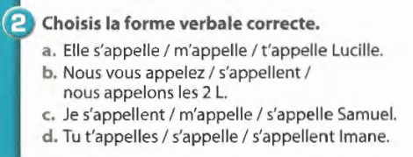




Exercice LE 2 p.22
I. Starter
II. Compréhension globale
III. Compréhension détaillée
IV. Vocabulaire
V. Grammaire
VI. Phonétique
VII. Production
VIII. Activités en ligne

Slide 22
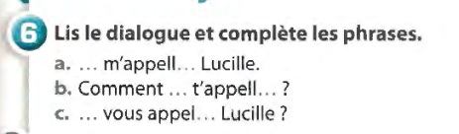
Exercice LE 6 p.15
I. Starter
II. Compréhension globale
III. Compréhension détaillée
IV. Vocabulaire
V. Grammaire
VI. Phonétique
VII. Production
VIII. Activités en ligne
Je m’appelle Lucille.
Comment tu t’appelles ?
Vous vous appelez Lucille ?

Slide 23
Remettez les mots dans le bon ordre
I. Starter
II. Compréhension globale
III. Compréhension détaillée
IV. Vocabulaire
V. Grammaire
VI. Phonétique
VII. Production
VIII. Activités en ligne
1. m’appelle/ Mark. / Je -
2. Il/ Luc/s’appelle -
3. Amélie. / Elle/ s’appelle -
4. t’appelles/comment/Tu/ ?
1. Je m’appelle Mark.
2. Il s’appelle Luc.
3. Elle s’appelle Amélie.
4. Tu t’appelles comment ?
ou
Comment tu t’appelles?

Slide 24
VI. Phonétique
I. Starter
II. Compréhension globale
III. Compréhension détaillée
IV. Vocabulaire
V. Grammaire
VI. Phonétique
VII. Production
VIII. Activités en ligne
Pronunciation tip !
The endings (-e, -es, -e, and -ent) are all silent. The only endings that are pronounced are the nous (-ons) and the vous (-ez) endings.
Singulier |  | Pluriel
Je | m’appelle | Nous | nous appelons
Tu | t’appelles | Vous | vous appelez
Il / elle | s’appelle | Ils / elles | s’appellent
All -er verbs are considered as “regular verbs”.
To conjugate these verbs, drop the -er from the infinitive to form the stem. Next, add the endings to the stem.
The endings given above (-e, -es, -e, -ons, -ez, -ent) are those for all regular verbs.

Slide 25
Practice your pronunciation !
I. Starter
II. Compréhension globale
III. Compréhension détaillée
IV. Vocabulaire
V. Grammaire
VI. Phonétique
VII. Production
VIII. Activités en ligne
Click here : https://ttsfree.com/speech-to-text
Set the spoken language in French
Click on the mic
Practice ☺
Listen again if you need

Slide 26

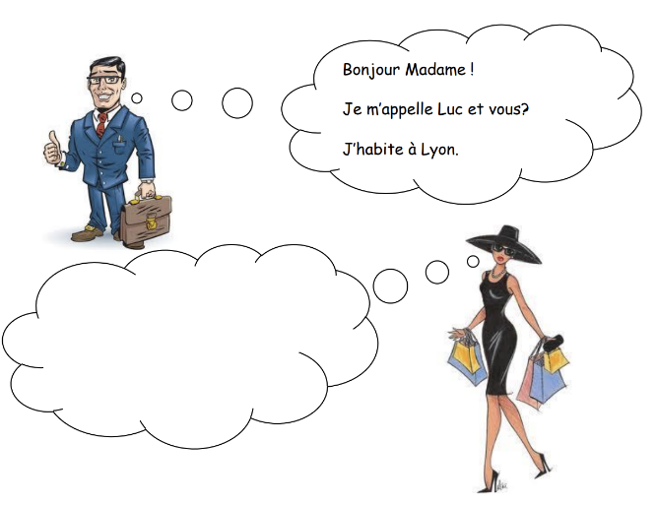

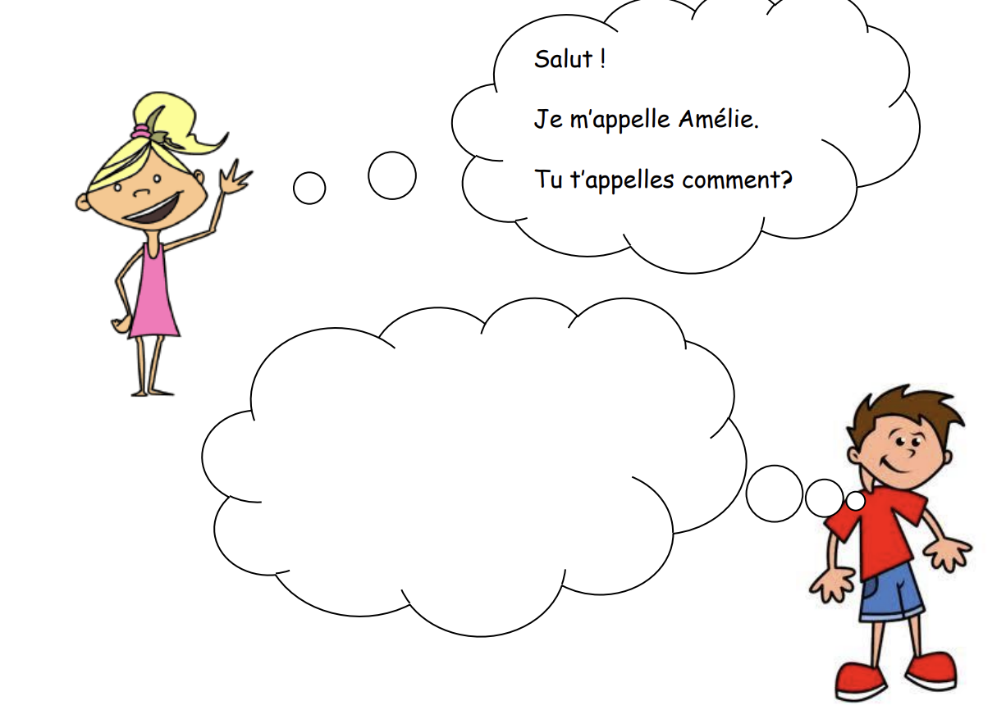
VII. Production
I. Starter
II. Compréhension globale
III. Compréhension détaillée
IV. Vocabulaire
V. Grammaire
VI. Phonétique
VII. Production
VIII. Activités en ligne
15mn
Par 3, préparez un dialogue. C’est la rentrée, vous êtes au collège. Vous rencontrez un ami et vous le saluez. Vous présentez votre nouveau copain et vous faites les présentations. Vous dites au revoir.
Exemple:
STEPS :
Saluer
Se présenter
Présenter quelqu’un
Dire au revoir
Critères de réussite:
sans notes
quelques notes
avec notes
Prolongement:
Dites où vous habitez.
NEED HELP?
Check the vocabulary in textbook/lesson
Ask at least two classmates before Mr Mak
Objectif d’apprentissage : Je peux faire connaissance et présenter quelqu’un.
Notes:
More able students do 4 to 8 + extension task
Peer assessment

Slide 27
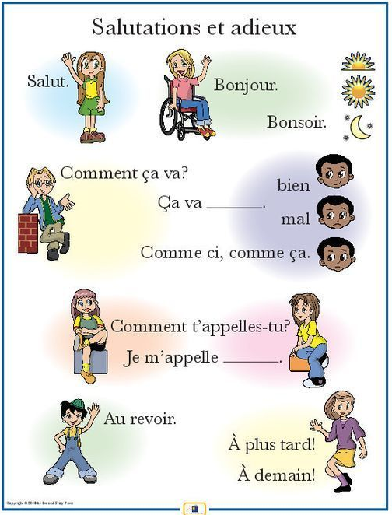

Slide 28
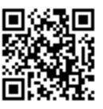
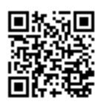
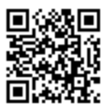

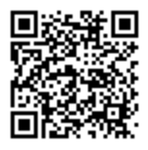
VIII. Activités en ligne
I. Starter
II. Compréhension globale
III. Compréhension détaillée
IV. Vocabulaire
V. Grammaire
VI. Phonétique
VII. Production
VIII. Activités en ligne
Verbe S’appeler
Présentations
Vocabulaire

Slide 29
How well have you performed with the Learning Objectives?
Write next to each objective, whether you are
Beginning? Developing? Mastering ?
Say hello and good bye. Beginning? Developing? Mastering ?
Introduce myself. Beginning? Developing? Mastering ?
Introduce someone. Beginning? Developing? Mastering ?

Slide 30
Learning review
Choose at least one outcome from the options and write it down in your notebook.
Today, I have learned that …
The three things I learned today are ...
I can now …
The most important thing I have learned today is …
My question based on today’s lesson is ...
I have done well in ... because …
Based on what we studied today, I want to know …
I can improve my work by …
Today’s learning connects to what I already know ...

Slide 31

Plenary and self reflection
Click here

Slide 32



